Slide 1
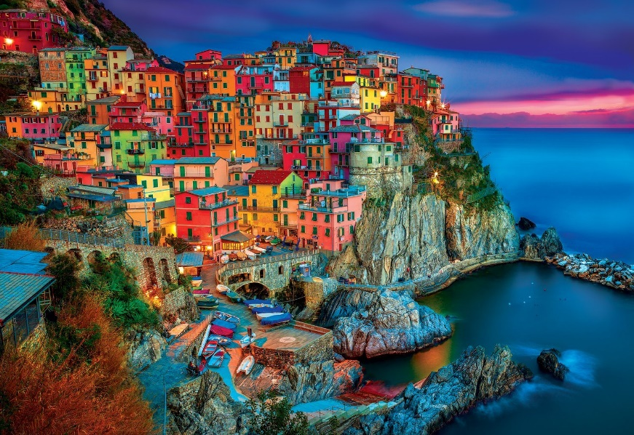
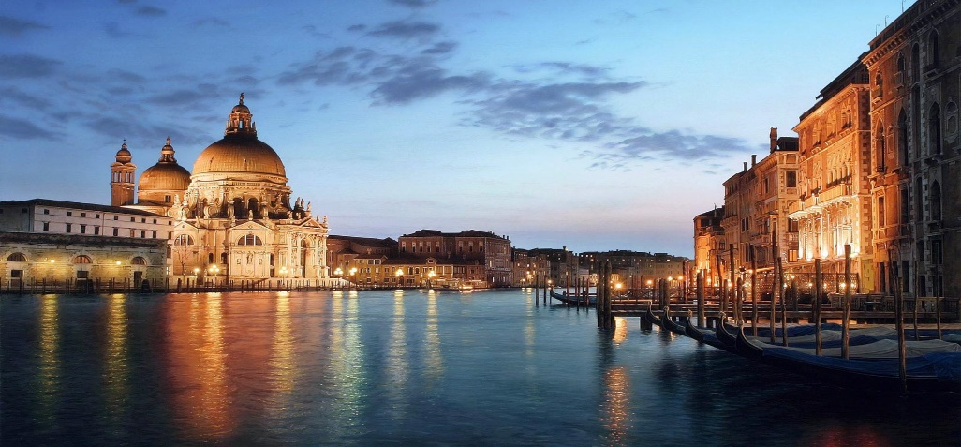
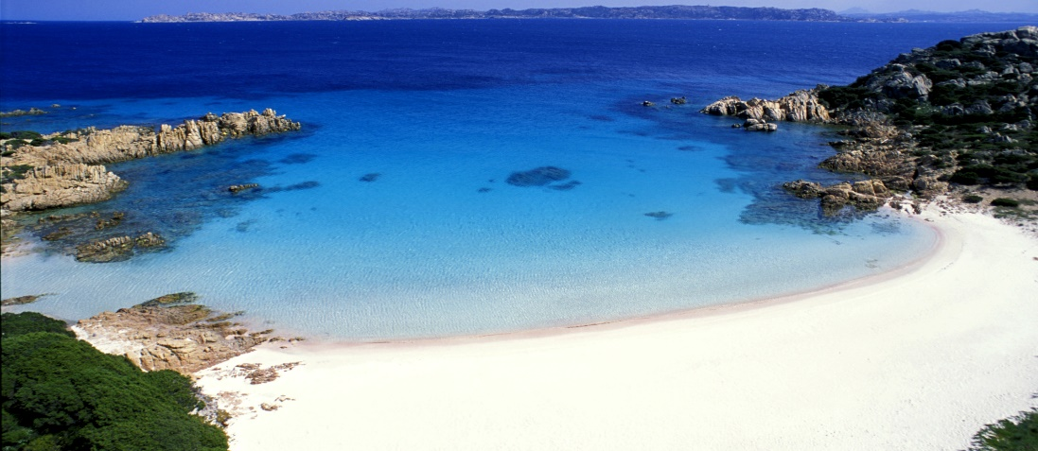
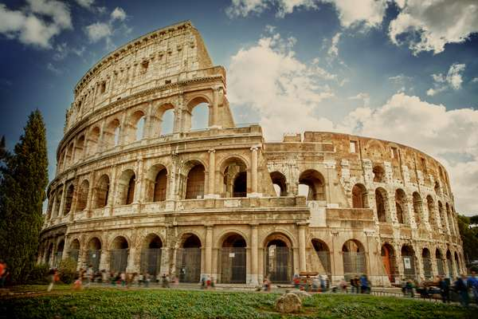
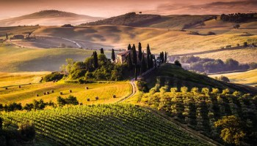
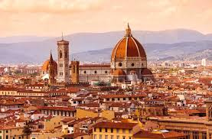
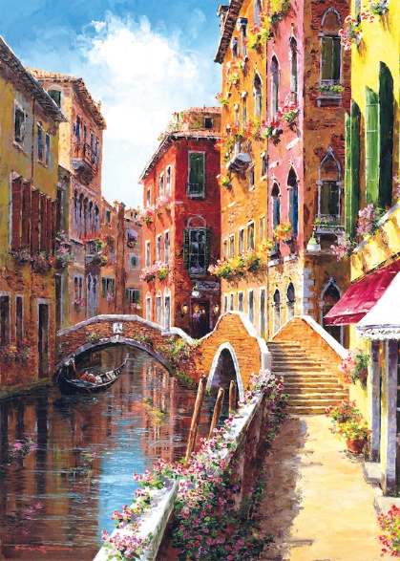
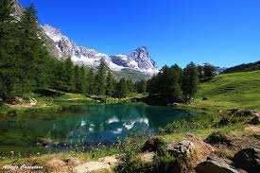
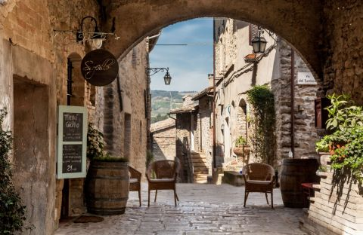
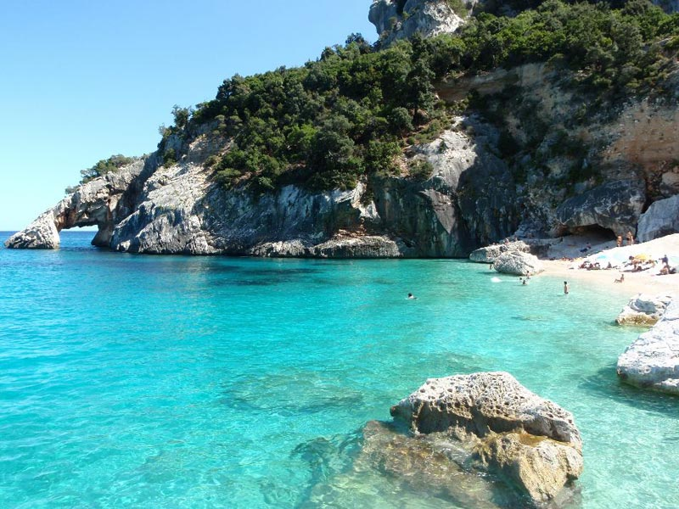
ITALIANO
PER
VIAGGIATORI

Slide 2
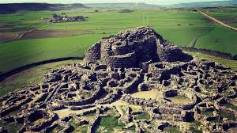
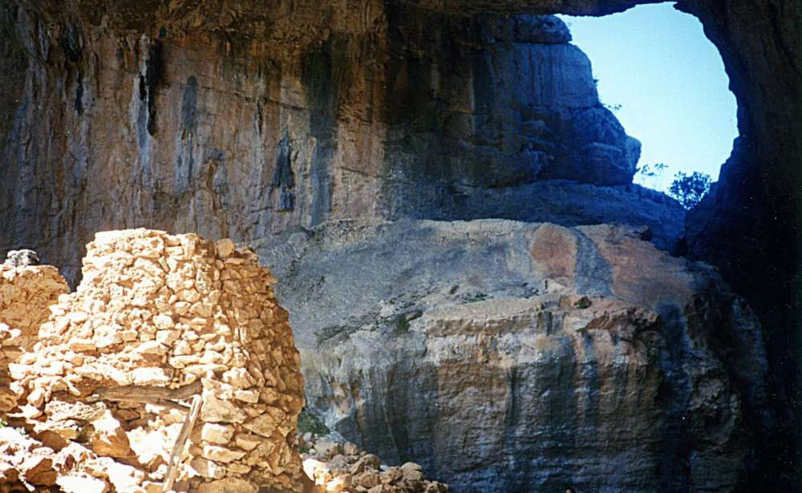
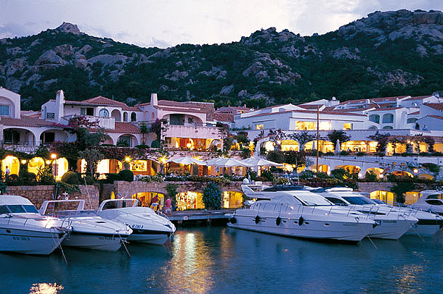
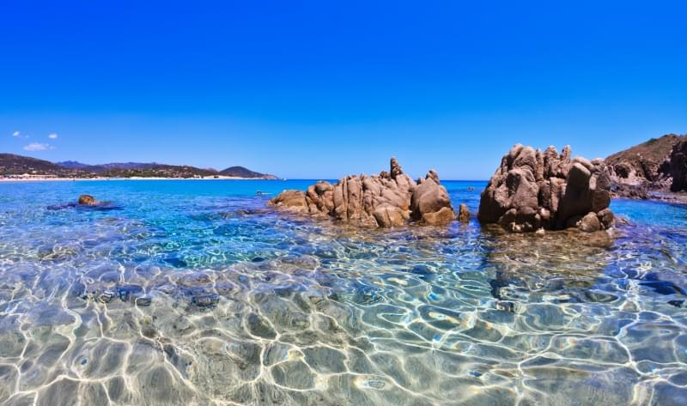
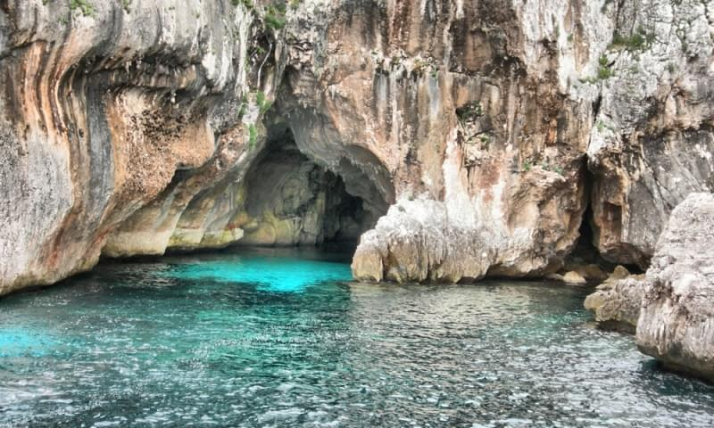
SARDEGNA
Su Nuraxi
Poltu Quatu
Villaggio di Tiscali
Costa Smeralda
Grotta di Nettuno
https://www.youtube.com/watch?v=eU2mPWxuVMI

Slide 3
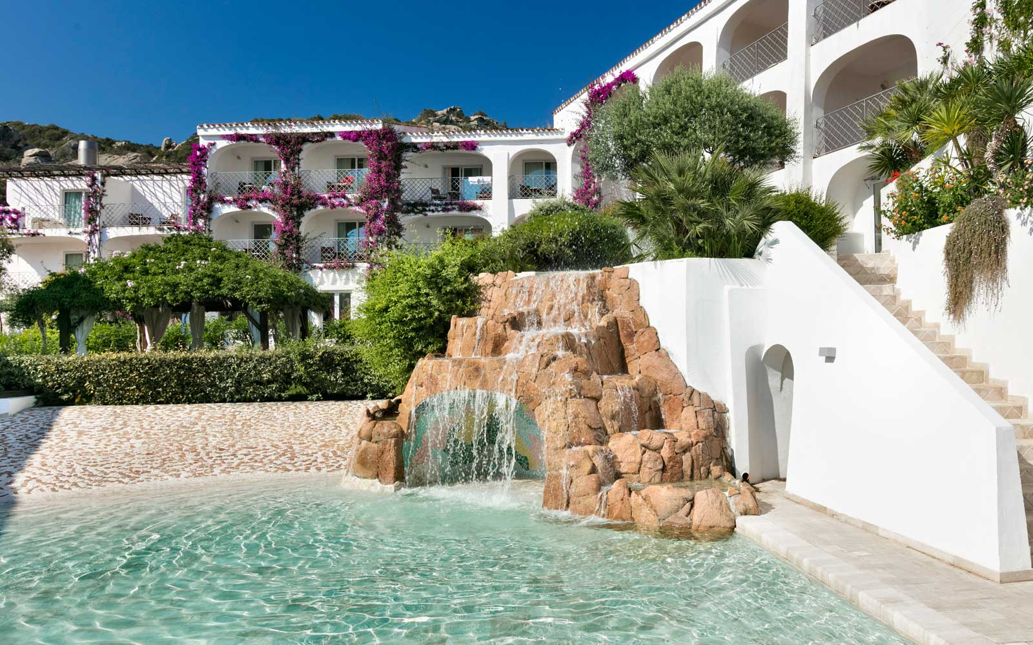
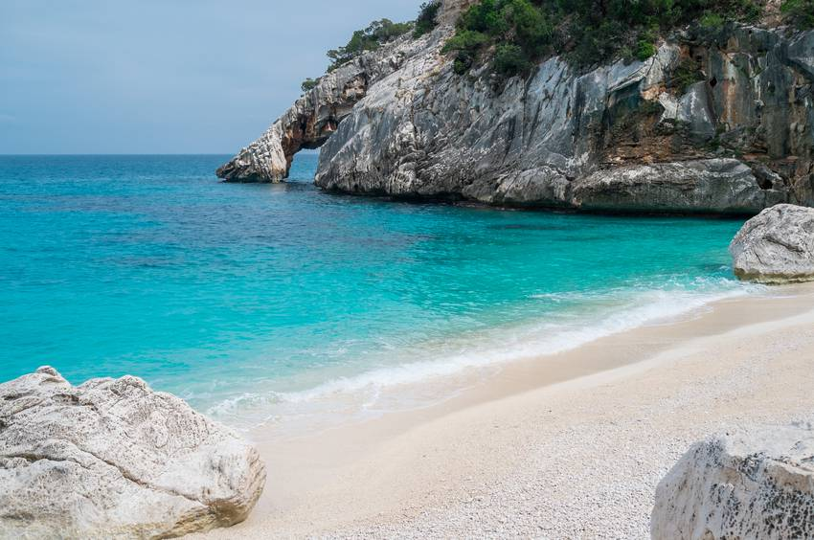
In spiaggia
Buongiorno!
Salve! Vorrei noleggiare 2 ombrelloni e 4 lettini.
Quante persone siete?
Siamo una famiglia di 5 persone: 2 adulti e 3 bambini.
Volete fare una giornata o mezza giornata?
Una giornata
Sono 60 euro.
Mamma mia! Perché costa così tanto?
Gli ombrelloni costano 20 euro e i lettini 10 euro l’uno.
Ma siete matti! È troppo!
Signora, siamo nella spiaggia più bella del mondo!
Prendiamo solo un ombrellone e un lettino.
Allora sono 20 euro.
Eh.. Va bene.
Buona giornata!

Slide 4
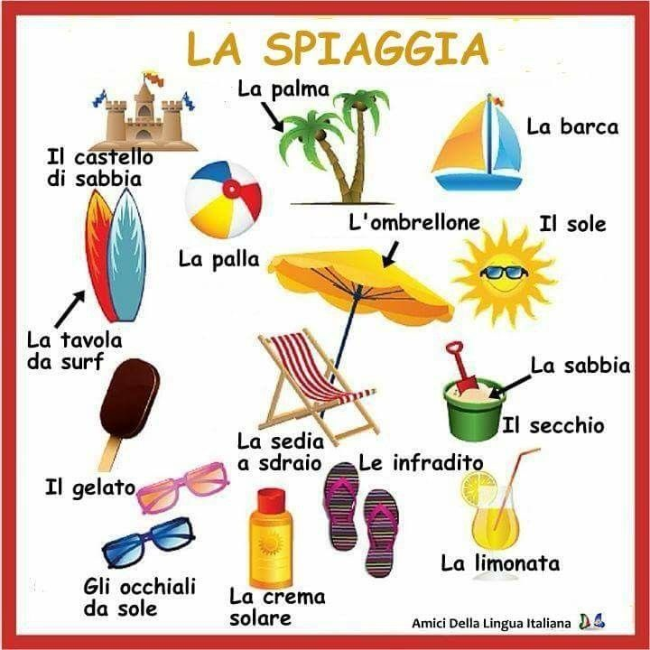

Slide 5
